Slide 1
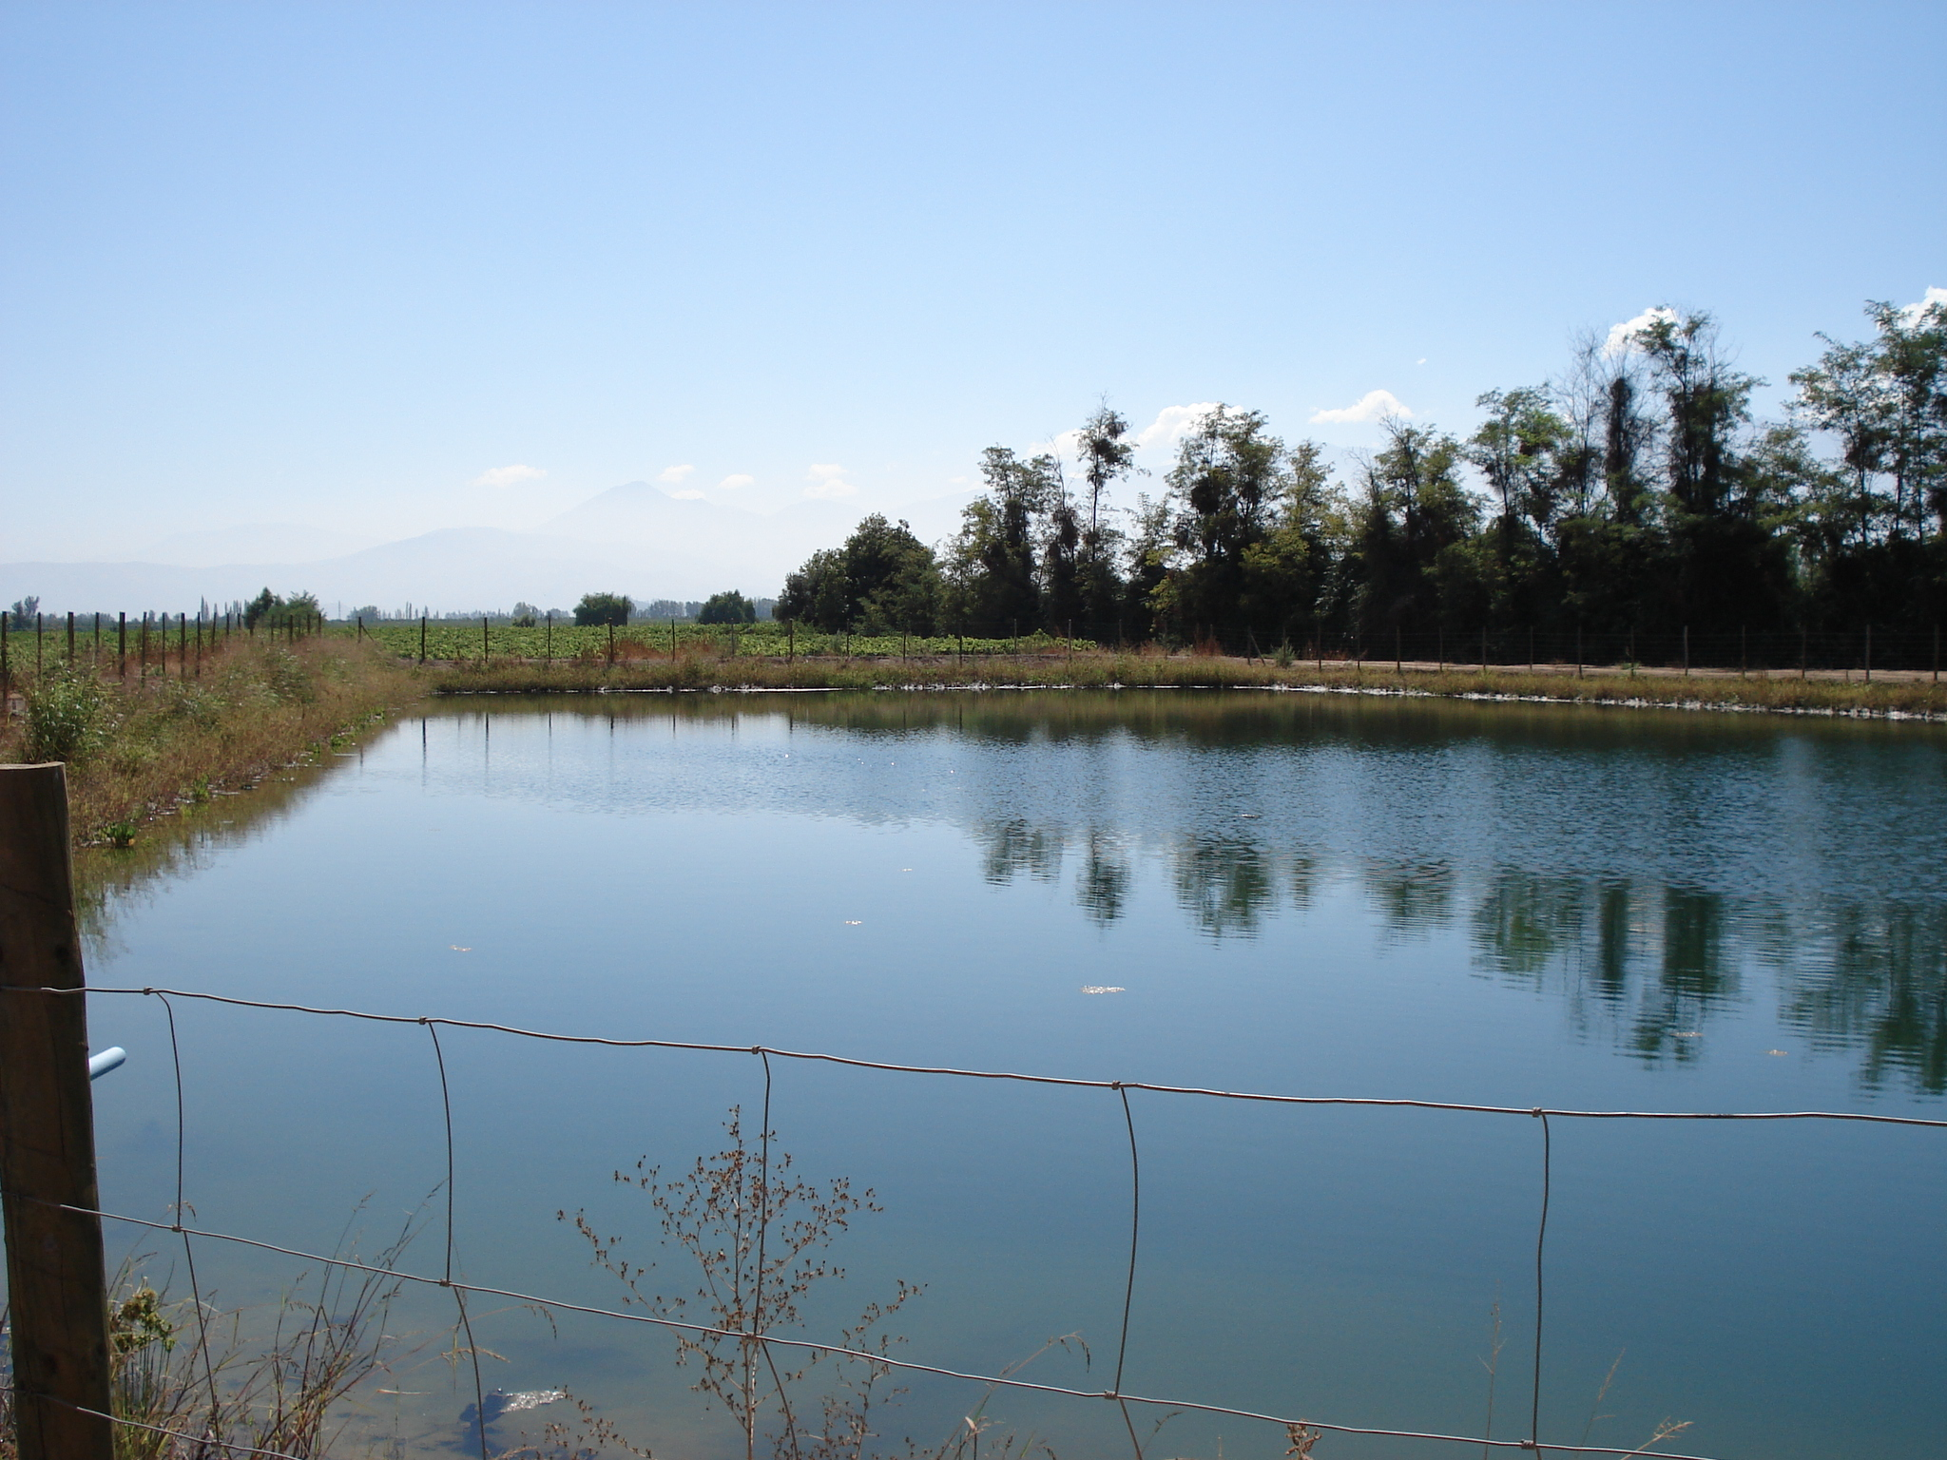

Programa de innovación en el uso eficiente del recurso hídrico
para la pequeña agricultura de la Región de Valparaíso

Slide 2

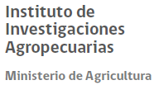
Programa de innovación en el uso eficiente del recurso hídrico
para la pequeña agricultura de la Región de Valparaíso
Entidad Ejecutora: Instituto de Investigaciones Agropecuarias
Fuente Financiamiento: Fundación para la Innovación Agraria
Duración: Diciembre 2019 –Diciembre 2021 (24 meses)

Slide 3
Programa de innovación en el uso eficiente del recurso hídrico
para la pequeña agricultura de la Región de Valparaíso
Estructura base del proyecto:
Subterritorio
1
30
25
Unidad demostrativa en liceo agrícola
Alumnos y/o docentes
Productores Agricultura Familiar Campesina (AFC)
2 subterritorios

Slide 4
Programa de innovación en el uso eficiente del recurso hídrico
para la pequeña agricultura de la Región de Valparaíso
Alcance geográfico del programa:
Provincias seleccionadas
Quillota
Petorca
San Antonio
Valparaíso
San Felipe
2 subterritorios

Slide 5
Programa de innovación en el uso eficiente del recurso hídrico
para la pequeña agricultura de la Región de Valparaíso
Alcance geográfico del programa:
Provincias seleccionadas
Quillota
Petorca
San Antonio
Valparaíso
San Felipe
1 Subterritorio
2 Subterritorios
2 subterritorios

Slide 6
Programa de innovación en el uso eficiente del recurso hídrico para la pequeña agricultura de la Región de Valparaíso
Complemento al programa del ministerio de educación
Procesos enfocados en alumnos y/o docentes:
Basadas en el diagnóstico a estudiantes
Realizadas en la unidad demostrativa
El contenido de las capacitaciones a efectuar se basarán en un diagnóstico realizado a los estudiantes, en los cuales se evaluará la brecha de conocimientos que poseen.
El programa hacia docentes y estudiantes estará enfocado en los tópicos de “operación”, “manejo”, “mantención” e “instalación” de sistemas de riego.
Capacitaciones

Slide 7
Programa de innovación en el uso eficiente del recurso hídrico para la pequeña agricultura de la Región de Valparaíso
Complemento al programa del ministerio de educación
Procesos enfocados en alumnos y/o docentes:
Basadas en el diagnóstico a estudiantes
Realizadas en la unidad demostrativa
Los contenidos abordados en las capacitaciones serán un complemento del programa del Ministerio de Educación.
Para el desarrollo de estas capacitaciones se hará uso de una unidad demostrativa interactiva, las cuales serán instaladas dentro de las escuelas y contarán con tecnologías que demuestren las necesidades de la zona.
Capacitaciones

Slide 8
Programa de innovación en el uso eficiente del recurso hídrico para la pequeña agricultura de la Región de Valparaíso
Procesos enfocados en alumnos y/o docentes:
Diagnóstico
Capacitación
Evaluación
Operación
Manejo
Mantención
Instalación
1
Unidad demostrativa

Slide 9
Programa de innovación en el uso eficiente del recurso hídrico
para la pequeña agricultura de la Región de Valparaíso
Objetivo general:
Ejecutar un programa de Innovación en Transferencia de Tecnologías de riego orientado a lograr un uso más eficiente del recurso hídrico por parte de los pequeños productores de la Agricultura Familiar Campesina (AFC) de la región de Valparaíso, con el fin de mejorar la competitividad de sus unidades productivas.

Slide 10
Programa de innovación en el uso eficiente del recurso hídrico
para la pequeña agricultura de la Región de Valparaíso
Objetivos específicos:
Generar, al interior de la AFC, capacidades técnicas y de gestión que le permitan obtener la máxima productividad en el uso de los recursos hídricos disponibles y por disponer, a través de la transferencia de tecnologías de riego eficiente y racional.
Dar a conocer los tipos de innovación tecnológica que existe en torno al uso eficiente del recurso hídrico (captación, conducción, almacenamiento, distribución y reutilización de agua), en otros sectores de Chile y que tengan factibilidad de implementarse en las localidades productivas.
Difundir en el territorio la implementación y desarrollo del programa.

Slide 11
Programa de innovación en el uso eficiente del recurso hídrico
para la pequeña agricultura de la Región de Valparaíso
Alumnos/Docentes
Aplicación de prueba de diagnóstico
(semestre 1-2020)
Propuesta de capacitación
(semestre 1-2020)
Aplicación de evaluaciones
(semestre 2-2020 y semestre 1 y 2-2021)
Capacitación
(semestre 2-2020 y semestre 1 y 2-2021)
Compromisos con instituciones asociadas al objetivo específico 1:
Se lleva a cabo con el cuerpo docente de la institución.

Slide 12
Programa de innovación en el uso eficiente del recurso hídrico
para la pequeña agricultura de la Región de Valparaíso
Unidad demostrativa
Aplicación diagnóstico predial (sistema productivo institución)
(semestre 1-2020)
Participación en talleres con entidades asociadas al proyecto
(semestre 1 y 2-2020)
Diseño Unidad Demostrativa (en base a brecha detectada en el subterritorio)
(semestre 1-2020)
Implementación Unidad Demostrativa
(semestre 2-2020)
Compromisos con instituciones asociadas al objetivo específico 1:
Queda instalado dentro de la institución

Slide 13
Programa de innovación en el uso eficiente del recurso hídrico
para la pequeña agricultura de la Región de Valparaíso
Compromisos con instituciones asociadas al objetivo específico 1 y 3
Agricultores
Capacitación Agricultores A.F.C
(semestre 2-2020 y semestre 1 y 2-2021)
Actividades de difusión
Seminario de lanzamiento
(semestre 2-2020)
Seminario de cierre
(semestre 1-2021)
Compromisos de la institución que se llevan a cabo en las instalaciones

Slide 14
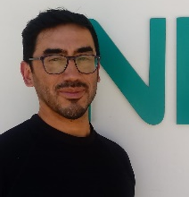

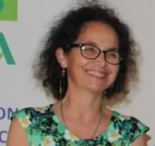
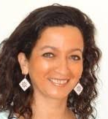
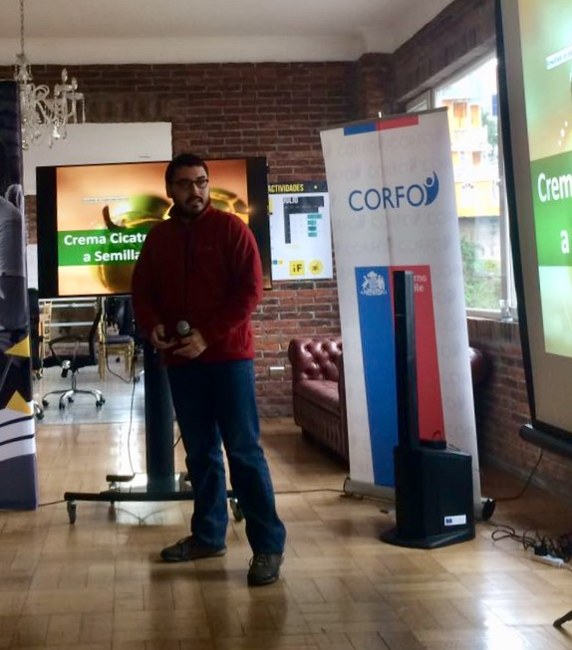
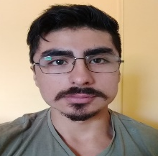
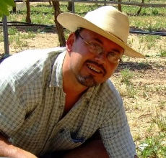
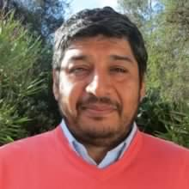
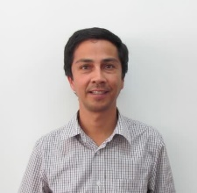
Programa de innovación en el uso eficiente del recurso hídrico para la pequeña agricultura de la Región de Valparaíso
Equipo de trabajo
Carlos Zúñiga
Responsable
Victoria Muena
Transferencia
Andrea Torres Transferencia
Eliana San Martín Comunicaciones
Patricio Núñez
Equipo técnico
Diego García Equipo técnico
Claudio Balbontín
Riego
Giovanni Lobos
Transferencia
Alejandro Antúnez
Riego

Slide 15
Programa de innovación en el uso eficiente del recurso hídrico
para la pequeña agricultura de la Región de Valparaíso

